Slide 1
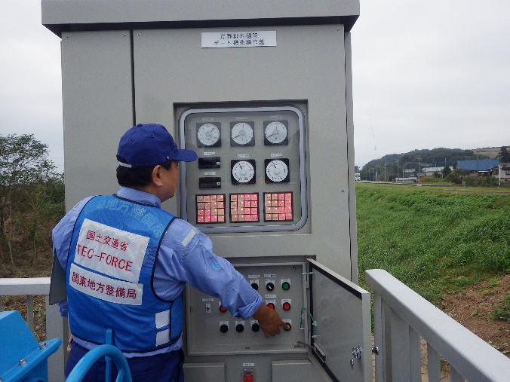
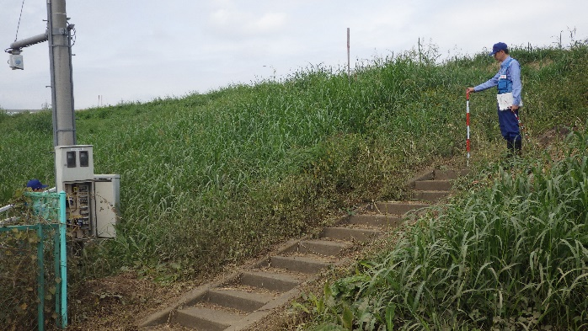
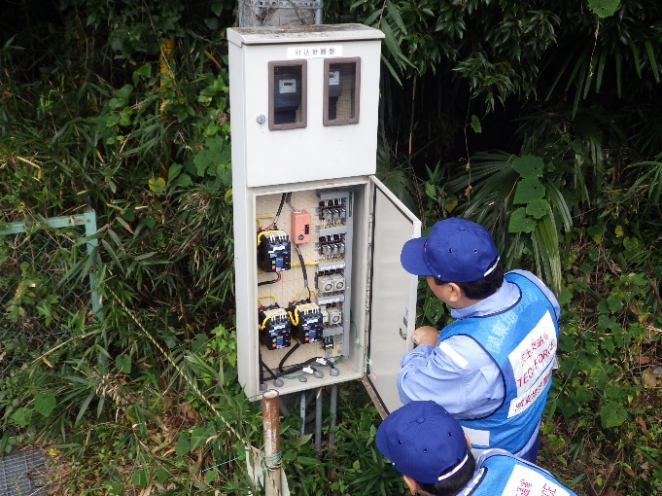
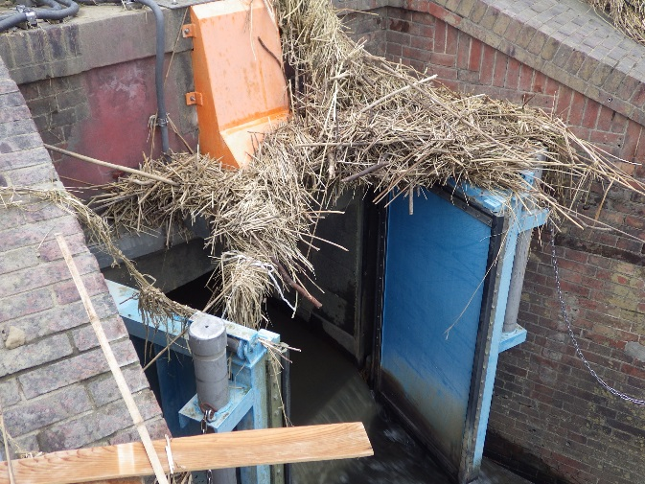
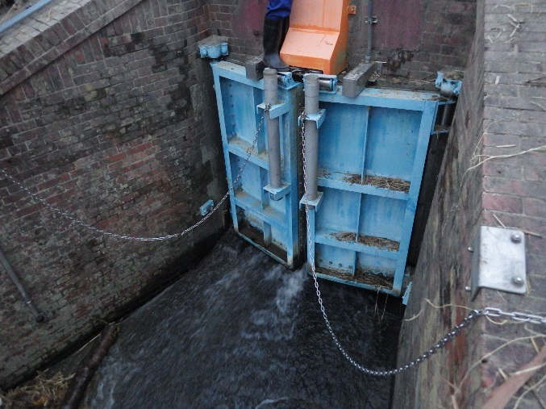
被害状況調査班（機械ＴＥＣ）の活動報告（荒川水系）
荒川上流河川事務所管内の荒川水系に設置されている排水機場、水門等の機械設備２５施設の被災状況、不具合状況調査を実施。(10月17日～19日)
施設名 | 調査施設数
排水機場 | １
水門 | ４
樋門 樋管 | ２０
計 | ２５

Slide 2
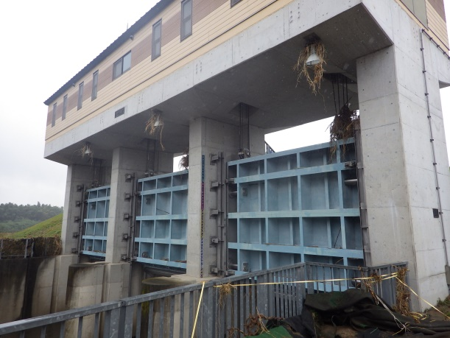
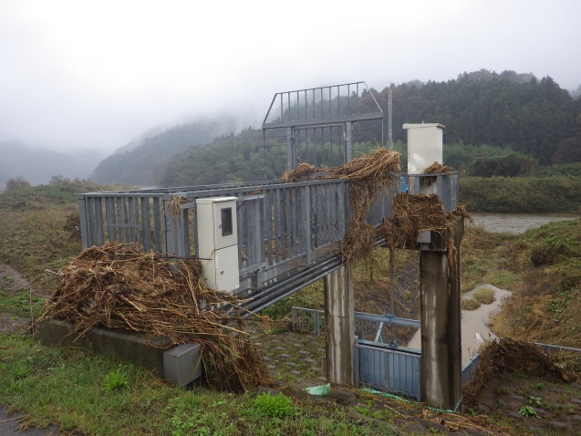
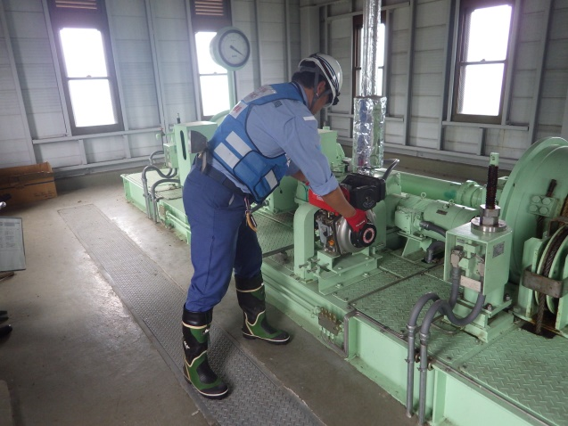
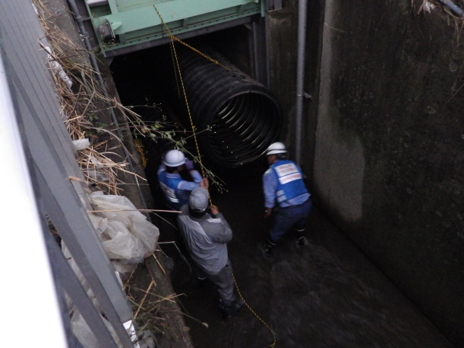
被害状況調査班（機械ＴＥＣ）の活動報告（那珂川・久慈川水系）
常陸河川国道管内の那珂川水系（那珂川、藤井川、江川）及び久慈川水系（久慈川、里川、山田川、玉川）に設置されている樋門・樋管の機械設備の被災状況、不具合状況調査を実施。
降雨予報に伴い、状況調査に加え、軽微な不具合対応を実施。(10月17日～20日)
電動操作不能箇所 予備動力稼働確認
（烏山江川樋門）
扉体シーブ部浮遊物堆積（烏山江川樋門）
樋管全体浸水状況
（向田樋管）
水系名 | 調査施設数 | 水系名 | 調査施設数
那珂川 | ８ | 久慈川 | ２６
江川 | ２ | 里川 | １３
藤井川 | ０ | 山田川 | １４
桜川 | ０ | 玉川 | ６
計 | １０ | 計 | ５９
戸当り異物撤去
（飯富第二排水樋管）

